Slide 1
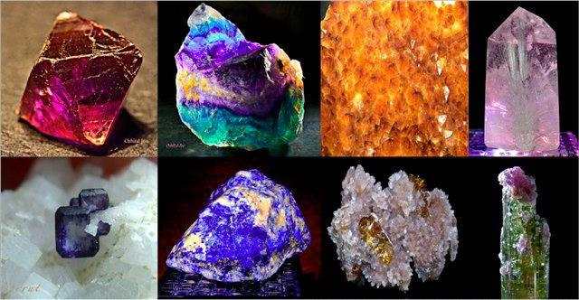
Волшебный мир драгоценных кристаллов
Работу выполнил ученик 3 класса «А» МБОУ СШ № 21
Антоничев Дмитрий
Руководитель проекта
учитель начальных классов МБОУ СШ № 21 Покидько В.Н.
Ульяновск 2022

Slide 2
Цель работы:
1. Изучить строение, особенности и свойства кристаллов.
2. Выяснить, почему человек издавна обращает внимание на некоторые кристаллы и называет их драгоценными.
3. Выяснить, какие условия нужны для выращивания кристаллов, и самому вырастить кристалл в домашних условиях.

Slide 3
Задачи:
1. Провести анализ литературы по теме работы.
2. Установить, в каких литературных произведениях есть упоминание о кристаллах.
3. Познакомиться с понятием о твердых кристаллах.
4. Изучить свойства и особенности драгоценных кристаллов.
5. Определить условия выращивания кристаллов в природных и в домашних условиях.

Slide 4
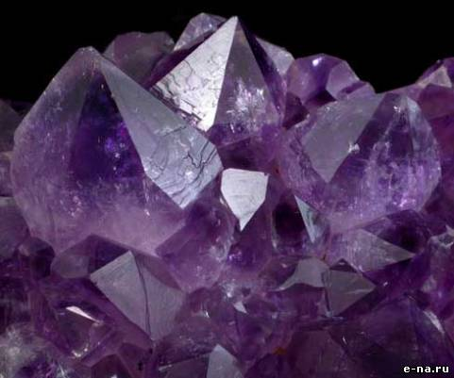
Методы:
1. Сбор информации.
2. Проведение опытов.
3. Анализ.
Гипотезы:
1. Возможно, в литературных произведениях есть упоминания о кристаллах.
2. Предположим, что в домашних условиях можно вырастить кристаллы многих веществ, в том числе и драгоценных.

Slide 5
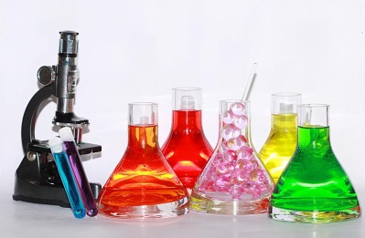
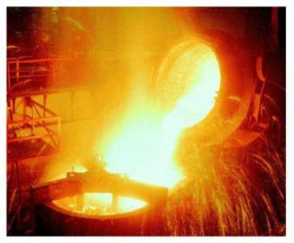
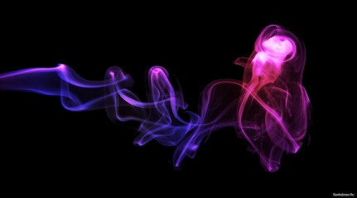
Что такое кристалл?
Кристаллом (от греч. «Krystallos») изначально называли прозрачный кварц или горный хрусталь, встречавшийся в Альпах. Его принимали за лёд, затвердевший от холода до такой степени, что он уже не плавится.
Образование кристаллов
из раствора из расплава из паров

Slide 6
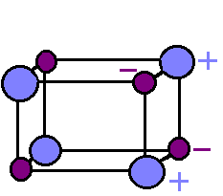
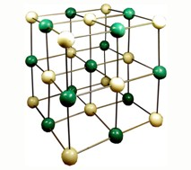
Все кристаллы характеризуются строгими геометрическими формами и ограничены преимущественно гладкими плоскими гранями.
Пример кристаллической решетки
Драгоценный камень – понятие, не имеющее единого определения. Самые могущественные драгоценные камни – алмаз, изумруд, сапфир, рубин, а также полудрагоценные – александрит, аквамарин, бирюза, нефрит, аметист.
.

Slide 7
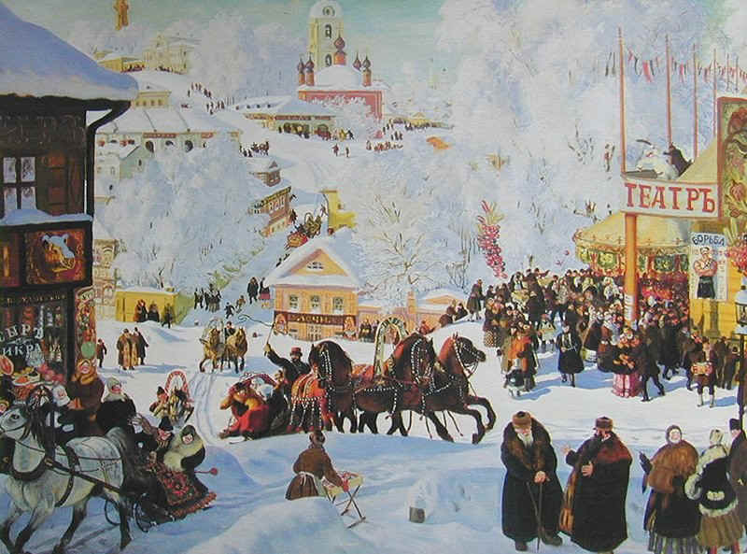
Кристаллы в сказках, стихах и других литературных произведениях
«Белка песенки поет
Да орешки все грызет;
А орешки не простые,
Скорлупы-то золотые.
Ядра - чистый изумруд;
Белку холят, берегут…»
«Здравствуй, в белом сарафане
Из серебряной парчи!
На тебе горят алмазы
Словно яркие лучи…»
П.А. Вяземский

Slide 8
Кристаллы в сказках, стихах и других литературных произведениях
«Трое рабочих заготавливали сырье, то есть, таскали с морского берега кристаллы соли… Мы дадим вам кристаллы антилунита.
Антилунит защитит вас от невесомости…»
«Прошли тысячи лет, и после ледникового периода, когда жизнь снова вернулась в эти места, уже люди стали находить удивительные по красоте изумрудные кристаллы, прозрачные и яркие…»
«Глядит Степан – батюшки, да ведь это руда медная! Всяких сортов и хорошо отшлифована. И слюдка тут же, и обманка, и блёстки всякие, кои на малахит походят…»

Slide 9
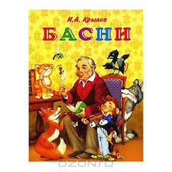
Кристаллы в сказках, стихах и других литературных произведениях
«А кисти сочные, как яхонты горят
Лишь то беда, висят они высоко:
Отколь и как она к ним ни зайдет,
Хоть видит око,
Да зуб неймет....»
Навозну кучу разрывая,
Петух нашел жемчужное зерно
И говорит: «Куда оно?
Какая вещь пустая!
Не глупо ль, что его высоко так ценят?
А я бы, право, был гораздо боле рад
Зерну ячменному: оно не столь хоть видно, да сытно»....»
Таким образом, можно заключить, что первая гипотеза нашла свое подтверждение.

Slide 10
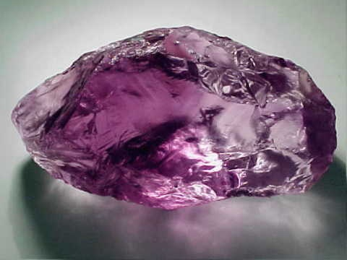
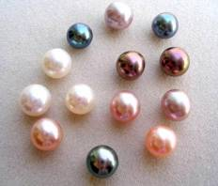
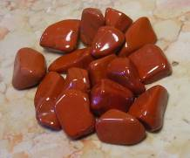
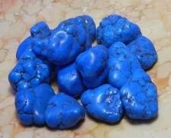
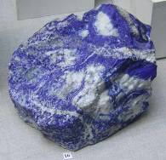
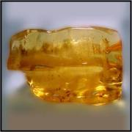
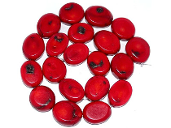
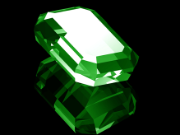
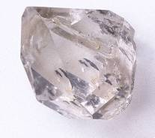
Кристаллы – драгоценные камни
Гранат Жемчуг Яшма
Бирюза Лазурит Янтарь
Коралл Изумруд Горный хрусталь

Slide 11
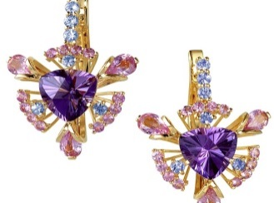
Магическая сила камней
Магическая сила камней известна с древнейших времен.
Изделия из камней использовали как амулеты, приносящий удачу, охраняющий от болезней и бед.
Египтяне охотно носили украшения из изумрудов, бирюзы, аметистов, горного хрусталя. Римляне выше всего ставили алмазы и сапфиры. В Древней Греции также было очень много вырезанных из камней талисманов.
Вплоть до начала XIX века драгоценные камни использовали даже в лечебных целях.
В одних случаях считалось достаточным иметь определенный камень, в других – его накладывали на больное место, в третьих – толкли в порошок и принимали внутрь.

Slide 12
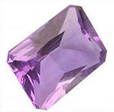
Методы синтеза драгоценных камней
Метод Вернейля.
Метод Чохральского.
Метод гарнисажной плавки.
Метод зонной плавки.
Метод синтеза из раствора в расплаве.
Метод гидротермального синтеза .
Метод синтеза ювелирных алмазов при высоких давлениях.
Notes:
<номер>

Slide 13
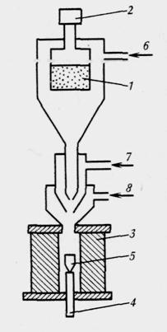
Метод Вернейля
Настоящий переворот в получении синтетических драгоценных камней был произведен французским химиком М. А. Вернейлем, который разработал способ получения синтетического рубина.
Схема установки Вернейля для выращивания кристаллов:
1 – шихта;
2 – до­затор;
3 – кристал­лизационная каме­ра;
4 – кристаллодержатель;
5 – кри­сталл;
6,8 – подача кислорода;
7 – по­дача водорода
Наибольшее промышленное значение метод имеет при выращивании рубина, сапфира и других окрашенных разновидностей корунда

Slide 14
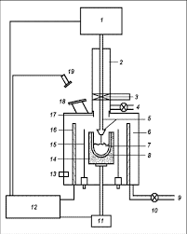
Метод Чохральского
Схема установки для выращивания кристаллов по методу Чохральского:
1 – устройство подъема и вращения;
2 – верхний кожух;
3 – изолирующий клапан;
4 – газовый вход;
5 – держатель затравки и затравка;
6 – камера высокой температуры;
7 – расплав; 8 – тигель; 9 – выхлоп;
10 – вакуумный насос;
11 – устройство для подъема тигля;
12 – система контроля энергии;
13 – датчик температуры;
14 – пьедестал; 15 – нагреватель;
16 – изоляция; 17 – труба продувки;
18 – смотровое окно;
19 – датчик для контроля диаметра растущего слитка
Этим методом выращивают рубины, сапфиры, синтетические гранаты, а также александрит.

Slide 15
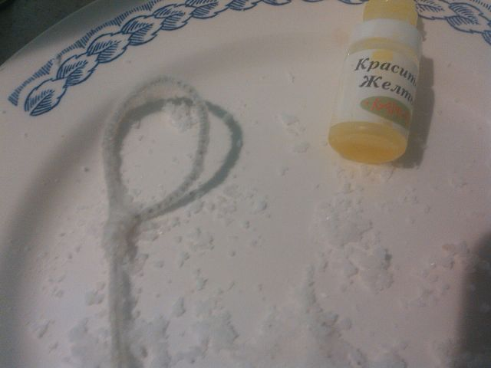
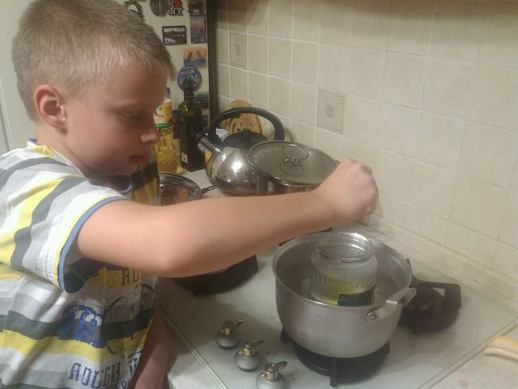
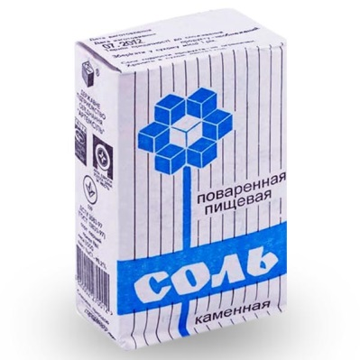
Выращивание кристаллов в домашних условиях
В одной из банок мы с мамой приготовили насыщенный раствор соли с температурой около 35-40°С. Когда вся соль растворялась, добавляли еще, все время поддерживая температуру около 35-40°С. Когда соль переставала растворяться, то добавлять ее прекратили.

Slide 16
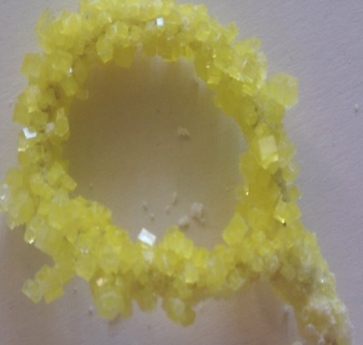
Выращивание кристаллов в домашних условиях
Опустили в этот еще не остывший пересыщенный раствор изготовленный заранее проволочный каркас, где происходило образование и рост кристаллов на поверхности волокон нити.
Через несколько дней извлекли каркас, поросший кристалликами, из раствора и высушили. Вот что мы получили.

Slide 17
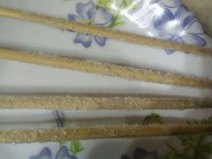
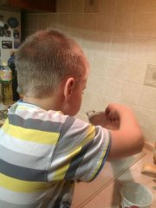
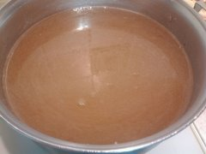
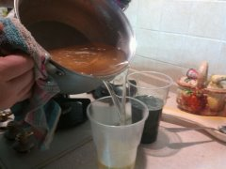
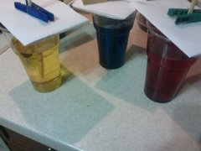
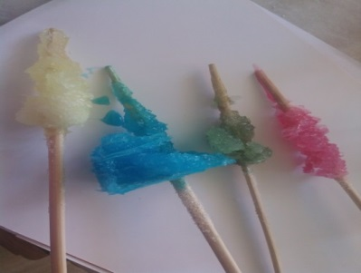
Выращивание кристаллов в домашних условиях
Мы вырастили еще и кристаллики сахара, используя похожий метод и деревянные палочки, на которых и происходил рост кристалликов. Вот что у нас получилось.

Slide 18
Выращивание драгоценных кристаллов в домашних условиях
Дома оказывается можно вырастить и драгоценные кристаллы с помощью установки, похожей на ту, что была более ста лет назад у Вернейля.
Собрать такую установку взрослому образованному человеку не очень сложно. Ресурсы для кристалла потребуются следующие: электроэнергия (около 3 Квт в час), материалы (6 г оксида алюминия и 0,2 г оксида хрома), время.
Таким, образом, моя гипотеза о том, что в домашних условиях можно вырастить кристаллы многих веществ, в том числе и драгоценных, за сравнительно короткое время подтвердилась.

Slide 19
Выводы
1. Я изучил строение, особенности и свойства различных кристаллов.
2. В ходе работы мне удалось выяснить, за какие свойства человек издавна обращает внимание на некоторые кристаллы и называет их драгоценными.
3. Я установил, в каких литературных произведениях есть упоминание о кристаллах.
4. Определил условия, необходимые для выращивания кристаллов.
5. Сам вырастил кристаллы соли и сахара в домашних условиях.
6. Пришел к выводу, что обе мои гипотезы подтвердились.

Slide 20
Кристаллы, кристаллы, соцветья во мглу погруженной земли.
Когда расцвели вы, на свете другие цветы не цвели.
Нацежен был мало-помалу из мрака лучистый хрусталь,
Чтоб стало под силу кристаллу вместить невместимую даль…
Мигель де Унамуно

Slide 21
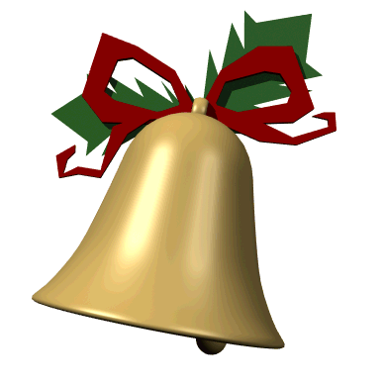
Список литературы
1. Камни мира / Под ред. М. Аксеновой. М.: Аванта+, 2012. - 184 с. 2. К. Деффейс, С. Деффейс. Удивительные наноструктуры/ Под редакцией проф. Л. Н. Патрикеева. М.: Бином. Лаборатория знаний, 2011. 3. Гаврилова А., Шанина С., Елисеева Е. и др. Драгоценные камни и минералы. Популярная энциклопедия. М.: Владис, 2011. - 208 с. 4. Макарова О.В., Щадрина Л.В. Выращивание кристаллов в домашних// Успехи современного естествознания, 2011. № 7. С. 148-149. 5. Афонькин С. Минералы и драгоценные камни. Спб.: Балтийская книжная компания, 2009. - 177 с. 6. Шуман В. Горные породы и минералы. Научно-популярное издание. М.: Мир, 1986. - 263 с. 7. Банк Г. В мире самоцветов. М.: Мир. Редакция научно-популярной и научно-фантастической литературы, 1978. - 300 с. 8. Смольянинов Н.А. Практическое руководство по минералогии. М.: Недра, 1972. - 360 с. 9. Геммологический центр МГУ gem-center.ru:http://www.gem-center.ru/sintez.htm
Спасибо за внимание!

